Slide 1
1
u n i d a d
Logística y aprovisionamiento

Slide 2
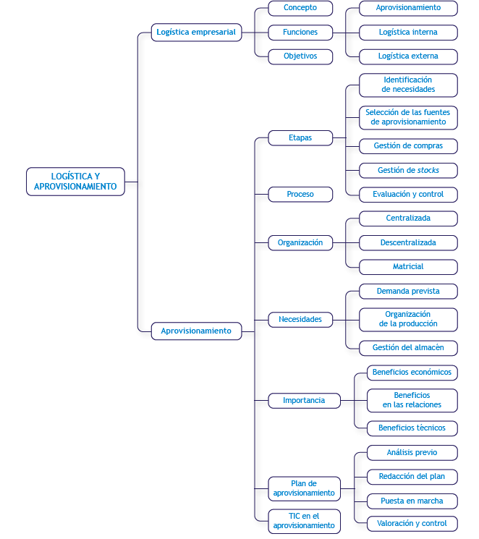
u n i d a d 1

Slide 3
u n i d a d 1
Concepto de logística empresarial
El concepto de logística ha ido evolucionando en el tiempo de forma simultánea al desarrollo de la aplicación de políticas y estrategias de marketing en las empresas.
La logística se puede definir como el conjunto de técnicas que permiten mejorar la gestión de las mercancías físicas y la información documental que se genera en dicho proceso, consiguiendo la coordinación entre los recursos que la empresa emplea para su desarrollo y la demanda con la que cuenta dicha empresa, para asegurar un nivel determinado de servicio o calidad al menor coste posible
Una buena gestión logística asegurará un mejor servicio y calidad, puesto que para su aplicación se han de cumplir unos estándares mínimos previamente establecidos por la empresa, cumpliendo siempre con los requisitos exigidos por la normativa vigente.

Slide 4
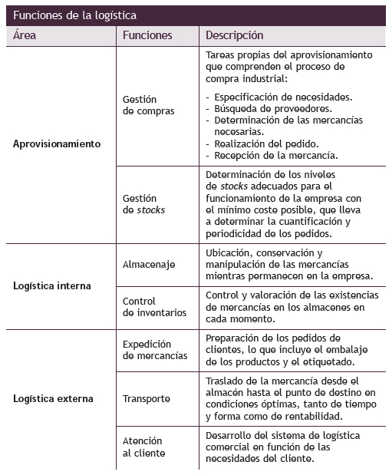
u n i d a d 1
Funciones de la logística
La logística se entiende como un sistema integral que puede tomar distintas formas organizativas pero que, en cualquier caso, debe incidir en tres áreas diferentes cada una con sus funciones:

Slide 5
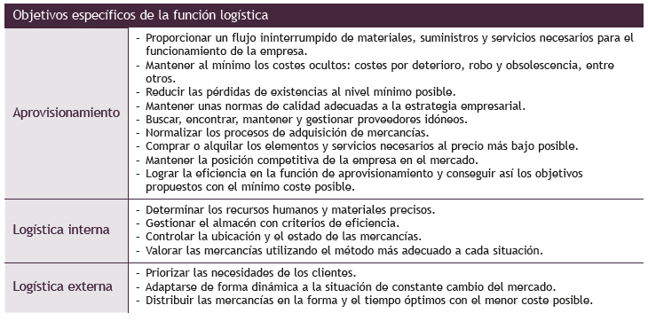
u n i d a d 1
Objetivos de la logística
El objetivo general es responder a las necesidades de la distribución, interna y externa, con eficiencia. Este objetivo se puede dividir en una serie de objetivos específicos relacionados con las funciones logísticas, y que son:

Slide 6
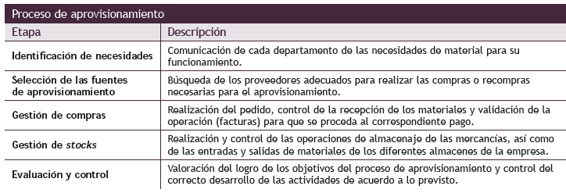
u n i d a d 1
Aprovisionamiento
El aprovisionamiento es el proceso que, de forma eficiente, lleva a cabo una empresa para garantizarse la disponibilidad de los productos y servicios externos precisos para el desarrollo de su actividad y, por tanto, para el logro de sus objetivos estratégicos.
!
Reaprovisionamiento: es el proceso de aprovisionamiento continuo para garantizar de que la empresa dispondrá de todo aquello que necesite, cuando lo necesite y cómo lo necesite.
Etapas del proceso de aprovisionamiento

Slide 7
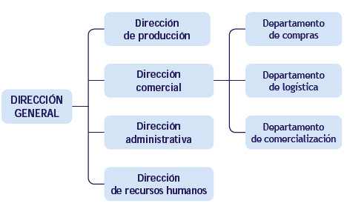
u n i d a d 1
Desarrollo del proceso de aprovisionamiento
El desarrollo de la función de aprovisionamiento requiere que esta se integre en el sistema organizativo de la empresa de forma coherente.
La función de aprovisionamiento se realiza por el departamento de compras, que es uno de los que dependen de la dirección comercial de la empresa.

Slide 8
u n i d a d 1
Funciones de compras y aprovisionamiento
En ocasiones se confunden las funciones del departamento de compras con las funciones del aprovisionamiento; pueden parecer sinónimos, pero sus funciones son completamente diferentes, tal y como se muestra en el siguiente listado:
Funciones de compras:
Asegurar la existencia de proveedores fiables y competitivos.
Adquirir los materiales o productos con la calidad adecuada a las necesidades de la empresa.
Realizar todas las compras en las condiciones más ventajosas.
Colaborar en la gestión de stocks para que sea eficiente.
Relacionarse de forma fluida y eficaz con el resto de los departamentos.
Controlar y evaluar todos los procesos de compra para mejorarlos y dotarlos de mayor calidad.
Predecir las necesidades de aprovisionamiento y determinar la cantidad de stocks que se han de mantener para cubrir dichas necesidades.
Planificar y gestionar las compras para garantizar un ritmo de pedidos adecuado que asegure el mínimo de inversión en existencias.
Gestionar y controlar los inventarios y los costes que estos generan.
Funciones de aprovisionamiento:

Slide 9
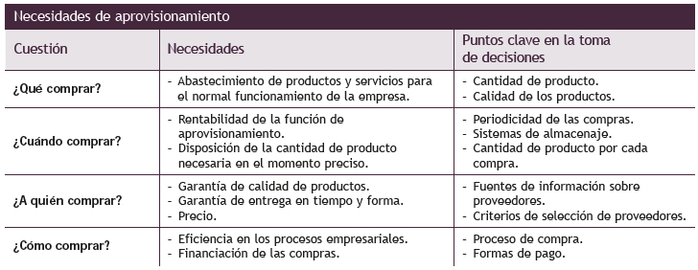
u n i d a d 1
Organización del aprovisionamiento
Centralizada: consiste en que un solo departamento, generalmente el departamento de compras, realiza todas las compras de la empresa.
Descentralizada: no existe un departamento de compras, sino que cada división, planta o sección de producción será la encargada de realizar sus propias compras. Se utiliza cuando las divisiones de la empresa están muy especializadas y sus necesidades de aprovisionamiento también.
Matricial: la empresa adquiere todos los productos que necesita a unos pocos proveedores especializados en cada zona geográfica en la que opera. Es una especie de gestión centralizada por regiones que se utiliza sobre todo en empresas multinacionales.
Necesidades de aprovisionamiento

Slide 10
u n i d a d 1
Importancia del aprovisionamiento
Un desarrollo eficiente de las funciones del aprovisionamiento
dará lugar tres tipos de beneficios:
Beneficios económicos
Beneficios técnicos
Beneficios en las relaciones
Para que el aprovisionamiento sea eficiente, debe llevarse a cabo
de forma coherente y ordenada o, lo que es lo mismo, mediante el desarrollo de un plan específico denominado Plan de aprovisionamiento.
El plan de aprovisionamiento es el documento de trabajo escrito, ordenado y definido para un periodo concreto, cuyo objetivo final es la elaboración e implementación del programa de compras que responda a las necesidades de la empresa.

Slide 11
u n i d a d 1
Plan de aprovisionamiento
El plan de aprovisionamiento debe contener lo reflejado a continuación:
Análisis previo
Valoración y control
Puesta en marcha
Redacción del plan
TIC en el aprovisionamiento
Los mercados globalizados, cada vez más competitivos y cambiantes, exigen a las empresas ser competitivas y atender las necesidades. Así, la aplicación de las nuevas tecnologías permitirá mejorar su competitividad.
Las TIC más utilizadas son: Sistemas de planificación de recursos (ERP), Gestión de relaciones con el cliente (CRM), Intercambio electrónico de datos (EDI), Sistemas de identificación por radiofrecuencia (RFID), Gestión de almacenes (SGA), Gestión de pedidos (OMS), Forecasting y Software de facturación; pueden aparecer combinadas en suites (SGE)

